Slide 1
Nagios在企业中的应用

Slide 2
大纲
1、介绍
2、初阶使用
3、高阶使用
Notes:
初级： 干什么用的，可以做哪些事。对于安装，配置这些，运维组内部交流。
高阶： 高级功能，比如事件，模板等。

Slide 3
Nagios主要功能介绍
1、服务状态监控，负载，流量 …..
2、状态报警。 邮件通知，短信。
3、结合rrdtool可持久化，更好的方法是使用mysql，
自己开发
Notes:
能想到都可以监控
报警是nagios做的好的方面。
Nagios里的rrdtool全自动生成的。且是一个环形数据库，大小根据字段的多少来初始化。不会变化。所以时间越长，精度越模糊。所以最好用mysql.自己开发
环形数据库：大小有限制。在满了的情况下，有新的数据。它会求出最近几条的平均值，重新运算。而最开始时间的数据就没了。只不过缩减的比增加的要慢。
另外，意味着。假如前一条数据是100,而这个检测新的结果是300,rrdtool里存的并不就是300，可能是200，但假如后面结果都是300，那终还是会到达300

Slide 4
常用的监控软件
1、mrtg
2、nagios [nædʒiɔs]
3、cacti
4、zabbix
5、smokeping …
Notes:
Mrtg比较老。图形也不漂亮。功能也不强,
Cacti图形模块多。只使用snmp。复杂的监控实现不了。比如http状态页监测。
Zabbix , 复杂，文档少。
其它还有smokeping(rrdtool作者写的),主要是网络性能监控。
rrdtool,smokeping都有tobias Oetiker开发。Mrtg参与开发的。

Slide 5
安装和使用需要涉及到内容
1、snmp
2、rrdtool
3、mysql
4、shell
Notes:
Snmp: c/s结构。snmp实现的监控不能太复杂，比如上面说到的httpd状态页监控。而且有一定的安全隐患。
包括cactiez。默认密码是public,server 2000默认也是启动，密码是public,虽然都是只读的权限。但泄露了系统版本，用户等信息。
Rrdtool: 成图，cacti 也是用这个,nagios本身不实现，使用插件来实现。
Mysql: 可通过nagios插件把数据保存到mysql
Shell: 书写监控脚本

Slide 6
监控方式
1、远程访问
snmp、http、telnet、各种可远程连接客户端工具
2、本地
shell(nrpe)

Slide 7
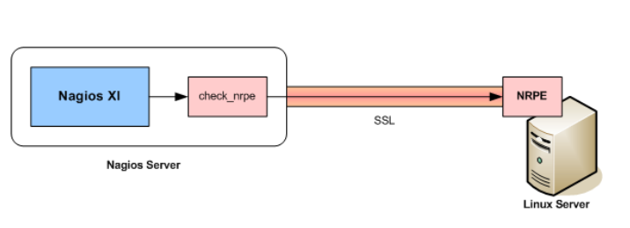
Nrpe
一、为什么选择nrpe
二、工作原理
Notes:
Nrpe加密。简单。支持windows
被监控端开启服务并监听。
对于安全这块： 1，指定ip来查询。
2，nrpe只能执行客户端定义好的脚本，脚本的名称大家并不一定知道，就算知道了。脚本一般只用来查询状态，起不了破坏作用。

Slide 8
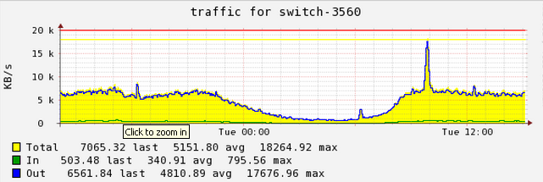
图形化
图形由rrdtool自动 生成
Notes:
开始简单介绍nagios的基本概念。默认不带图形化。用其它插件来实现。Pnp4nagios.
只要按格式生成Performance Data，就会自动生成对应的xml和rrd文件。默认每一项占一张图。可自定义格式 。

Slide 9
报警
1、状态值
ok, warning, critcal, unknow, pending
0 1 2 3
2、报警
critcal状态开始报警
3、报警方式
Notes:
从出故障到报警的具体时间，涉及到几个参数，重试次数，重试间隔时间。由于网络、负载等问题造成的临时故障，防止误报情况。
邮件报警和短信报警配置都很简单。就是短信报警难找到好的资源。以前有飞信机器人，可以发移动，但经常更新。
目前使用的是邮箱自己的短信警告功能，移动和139，联通也有，带点额外字段就是，比如，查看更多请回复…
注意一些特殊情况：
load高的时候，如果监控脚本本身又占cpu，那就会一直报警。例如lsof(列出打开文件的进程，会进行大量运算)

Slide 10
高阶之事件触发
事件什么时候会被触发
1、第一条软警告开始，一直到第一条硬警告。
2、状态恢复
一些关键点：
杜绝反复执行
如果涉及到对目标机器的操作，做好认证和安全上的考虑。
Notes:
对于事件触发的时间，默认是如下：
1.软警告状态和第一次硬警告状态。到了硬警告状态之后，就不会再执行了。意味着如果max attempt设置为5次。那在警告状态就会执行5次。
2.状态恢复时。执行一次
报警如果涉及到对其它机器的操作，用户的权限这块要注意下。因为不是root,很多命令不能使用。
我们目前的事件触发，主要用在jboss出问题时，邮件报告当时的访问url信息。

Slide 11
高阶之模板自定义1
为什么需要自定义模板？
案例
## 前面获取process(进程数),files(打开文件数)
if [ $Procs -ge $CIRT ] ;then
echo -e "CIRT - $Procs |process=${Procs};${WARN};${CIRT};0;files=${Files}"
exit 2
fi
if [ $Procs -ge $WARN ] ;then
echo -e "WARN - $Procs |process=${Procs};${WARN};${CIRT};0;files=${Files}"
exit 1
fi
if [ $Procs -lt $WARN ] ;then
echo -e "OK - $Procs |process=${Procs};${WARN};${CIRT};0;files=${Files}”
exit 0
Fi
状态在ok的情况
Status Information: OK - 100
Performance Data: process=100;200;300;0;files=10
Notes:
Rrdtool会有默认的模板，循环获取所有的参数项，每个项目各生成一张图。
而有时候，我们需要在一张图中看多少选项。比如流量(INPUT和OUTPUT再加上总流量)，这样更直观一点。

Slide 12
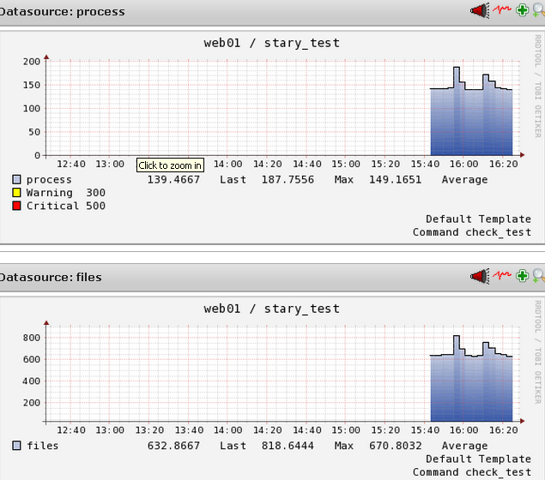
默认图

Slide 13
高阶之模板自定义2
<?php
$ds_name[1] = "procs and openfile";
$opt[1] = "--title \" procs & openfile\" ";
$colors = array(
'red'=> '#FF0000',
'green' => '#00FF00',
'blue' => '#0000FF'
);
$def[1] = "DEF:var1=$rrdfile:$DS[1]:AVERAGE " ;
$def[1] .= "DEF:var2=$rrdfile:$DS[2]:AVERAGE " ;
$def[1] .= "HRULE:$WARN[1]#FFFF00 ";
$def[1] .= "HRULE:$CRIT[1]#FF0000 ";
$def[1] .= "AREA:var1$colors[blue]:\"procs \" " ;
$def[1] .= "GPRINT:var1:LAST:\"%6.2lf last\" " ;
$def[1] .= "GPRINT:var1:AVERAGE:\"%6.2lf avg\" " ;
$def[1] .= "GPRINT:var1:MAX:\"%6.2lf max\\n\" " ;
$def[1] .= "LINE:var2$colors[green]:\"openfile \" " ;
$def[1] .= "GPRINT:var2:LAST:\"%6.2lf last\" " ;
$def[1] .= "GPRINT:var2:AVERAGE:\"%6.2lf avg\" " ;
$def[1] .= "GPRINT:var2:MAX:\"%6.2lf max\\n\" " ;
?>
Notes:
Php的写法，注意几个点。就是DS的个数一定要对应起来。少了或者多了都不行。

Slide 14
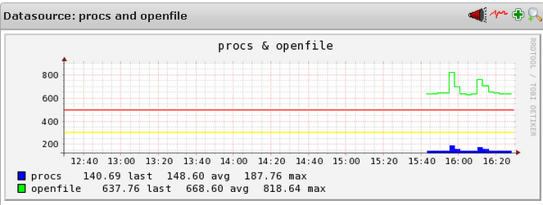
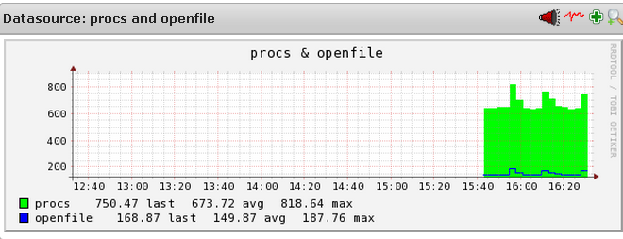
合并图

Slide 15
高阶之定期发送报表数据
Nagios会把检测数据以检测命令做为文件名，存储在rrdtool数据目录
eg: check_process.rrd
存储格式大致为：时间 数据1 数据2
目前做法
每天搜索具体时间范围内的服务，取出最大，最小，平均值，并发送邮件
Notes:
注意点：过滤掉nav的值，不同的业务，可能需要不同对待，简单的直接取值，再复杂点的比较差值，再复杂的比较差值以后再除差异的时间。

Slide 16
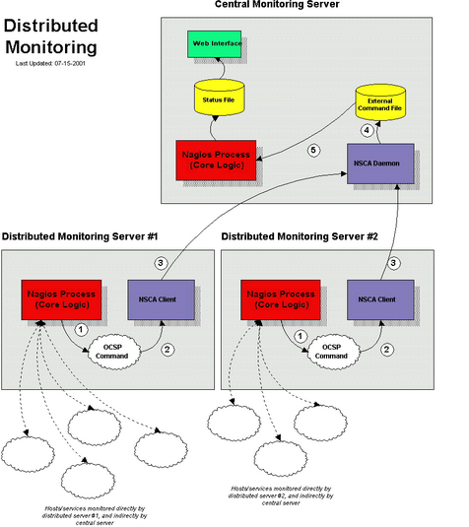
高阶之分布式监控
分布式监控，集中式展示，集中式报警(也可分布式报警)
Notes:
由于数据中心不在同一个机房，或者是用一台nagios无法满足监控的需求，这时就需要用nagios分布式监控
Nagios分布式分为两种：一是运用nagios项目中的一个插件nsca ，nsca收集nagios分布式节点上统计的信息 （重要功能:主动上传数据，而不用等周期过来再去监测，可加密）
第二种方法是用ndo统一入库后在集中展示
监控中心服务器：通过NSCA获取分布式监控服务器的相关状态，呈现相关服务器状态和发出报警
分布式服务器：通过对被监控服务器状态采集并且把被监控服务器的状态通过NSCA_send发送给监控中心服务器。
被监控服务器：被监控服务器就是生产环境服务器。

Slide 17
主动提交数据
1、自己输出到nagios接口。
通过apache访问的方式 更改 nagios.cmd文件
http://nagios.kadang.com/cgi-bin/provider?host_name=test01&svc_desc=stary_test&return_code=0&plugin_output=OK:5000|process=5000;200;300;0;files=4000
2、nsca
Notes:
Nagios.cmd文件是一个管道文件，可以往里面发送数据。Nagios会立即实时读取
http://nagios.kadang.com/cgi-bin/provider?host_name=test01&svc_desc=stary_test&return_code=0&plugin_output=OK:5000|process=5000;200;300;0;files=4000
如果用上面的程序来实现，监控项多了起来就比较麻烦，主动监控的频率还不好定义。况且还不加密。只能针对个别特殊的应用或者临时方案。
用计划任务或者自己的客户端定期上传。
Nsca是个不错的选择。

Slide 18
公司的nagios
网址: nagios.kadang.com/nagios
Notes:
需指183.129.194.89到nagios.kadang.com，不允许使用ip访问
列出一般监控的项目。

Slide 19
Thanks

